Slide 1


Prezentacja Antoniego Torbickiego

Slide 2
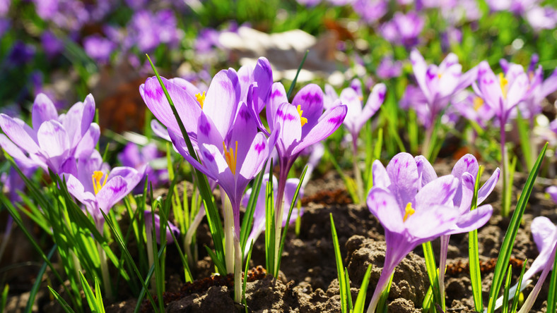
Pierwszy dzień wiosny
21 marca to pierwszy dzień kalendarzowej wiosny. Po długiej zimie z tęsknotą wyczekujemy tego dnia i jest to duży powód do radości dla wszystkich zmęczonych zimnem i wcześnie zapadającym mrokiem.

Slide 3

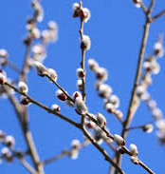
Trochę historii ...
Pierwszy dzień wiosny prawdopodobnie bierze swój początek w wierzeniach pierwszych Słowian, którzy tego dnia obchodzili Święto Jare - Matki Ziemi. Było to dla nich jedno z najważniejszych świąt w roku – okazja, aby podziękować za odradzające się po zimie życie i prosić o dobre plony. Nasi przodkowie wierzyli także, że potrafią sami przyspieszyć nadejście wiosny. Jednym ze sposobów było palenie ognisk, dlatego w czasie równonocy na wszystkich wzgórzach płonęły ogromne stosy drewna.

Slide 4
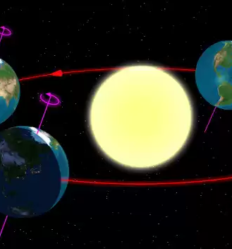
Kiedy przypada?
Pierwszy dzień wiosny obchodzony jest w dniu równonocy wiosennej, który najczęściej przypada w dniu 21 marca, dnia poprzedniego lub następnego, w zależności, gdzie jest obserwowany. W XX wieku wiosna w strefie czasowej Polski rozpoczynała się zwykle 21 marca, zaś w miarę przybliżania się końca stulecia coraz częściej 20 marca.

Slide 5
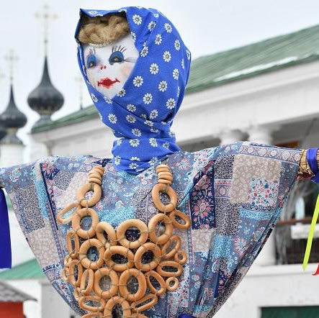
Jak wita się wiosnę w Polsce?
W Polsce od XVI wieku tradycją jest topienie słomianej kukły czyli Marzanny. Obrzęd ten dokonuje się pierwszego dnia wiosny. Lalka ze słomy ma symbolizować ponurą, zimową aurę, którą żegnamy.

Slide 6

Dzień Wagarowicza
Pierwszy dzień wiosny to także Dzień Wagarowicza. Dzień Wagarowicza jest obchodzony w Polsce i w niektórych regionach Litwy. Nie wiadomo dokładnie, kiedy i w jakich okolicznościach się pojawił. Można jednak łatwo zrozumieć, że pierwszy dzień wiosny to idealny moment, żeby opuścić mury i spędzić trochę czasu poza szkolnymi murami.

Slide 7
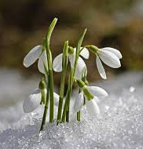
Ciekawostka –najzimniejszy pierwszy dzień wiosny
Najzimniejszym pierwszym dniem wiosny w Polsce w ostatnich stu latach był rok 1929. Była to tzw. zima stulecia. Mróz i śnieg pojawiły się już w październiku, a potem było coraz gorzej. Na krótko przed pierwszym dniem wiosny mróz nieco zelżał, ale 9 kwietnia w całej Polsce były znów temperatury minusowe

